Slide 1
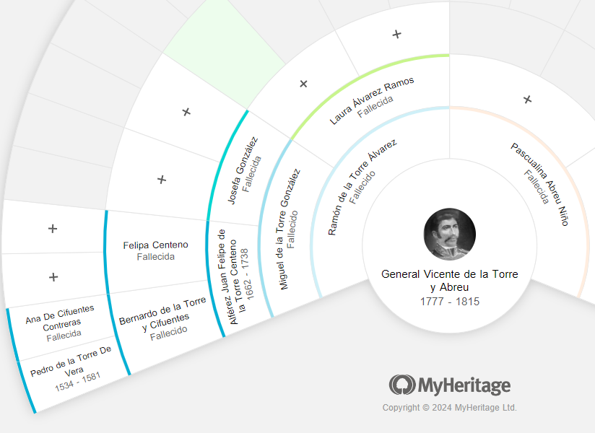
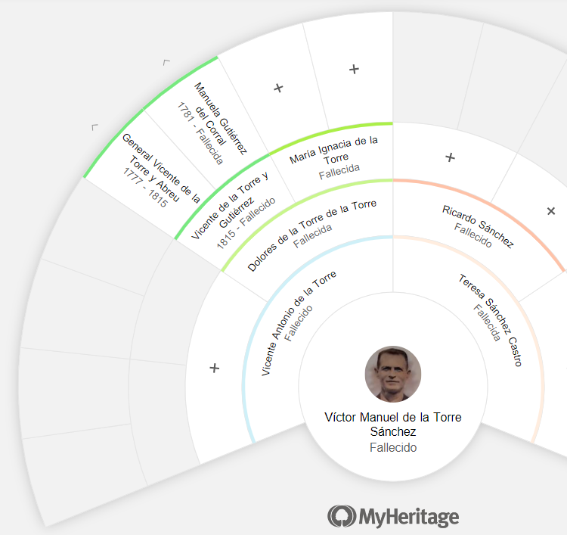
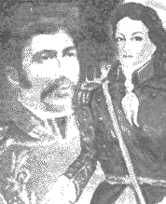
Éste es el papà de Bárbarita de la Torre hermana de Vicente de la Torre y Gutierrez
que es el ancestro directo

Slide 2
